Slide 1
제로 베이스 데이터사이언스 1기
감성분석을 통한 심리안정 챗봇
2022.06.23, 1조(임하은, 여기현, 박효신, 장진규)

Slide 2
CONTENTS
01
02
03
04
진행상황
제한사항
추가연구
Q&A
방향성
데이터 전처리
토큰화
모델 학습
챗봇
- 제한사항
- 파이널 프로젝트
- Q&A

Slide 3


데이터 사이언스 1기 1조
감성분석을 통한 심리안정 챗봇
01
④ 기업의 광고 마케팅 추천
⑤ 지인 추천
진행상황
방향성
1) 일상 대화를 분석하여 그 사람의 감성상태를 분석 하여 이를 통해 챗봇에서 그 사람의 감성을 어루어 만져 줄 수 있는 서비스 제공
2) 챗봇과 대화하며 나의 심리상태를 드러내고 프라이버시한 나만의 심리상담 챗봇
Notes:
라벨링이 필요한 감정 대분류와 소분류 그리고 감정이 잘 들어난 사람문장1과 사람문장2 만을 추출하여 1차 데이터 가공

Slide 4
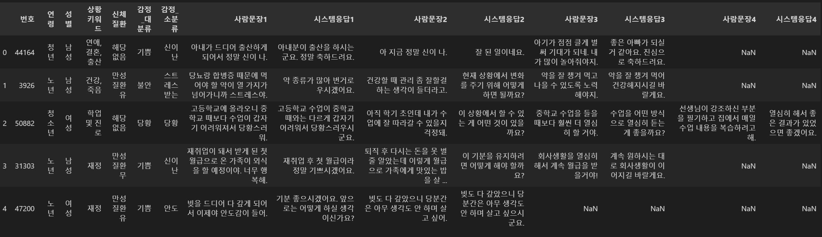
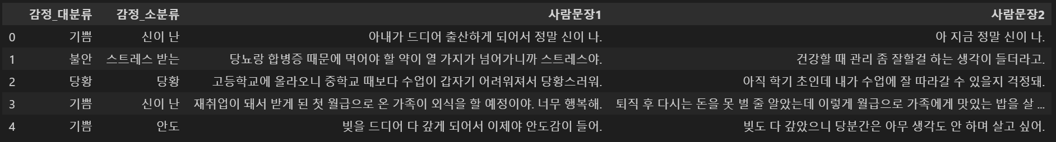
데이터 사이언스 1기 1조
감성분석을 통한 심리안정 챗봇
01
④ 기업의 광고 마케팅 추천
⑤ 지인 추천
진행상황
데이터 전 처리
1) 데이터 원본
2) 1차 데이터 가공
Notes:
라벨링이 필요한 감정 대분류와 소분류 그리고 감정이 잘 들어난 사람문장1과 사람문장2 만을 추출하여 1차 데이터 가공

Slide 5
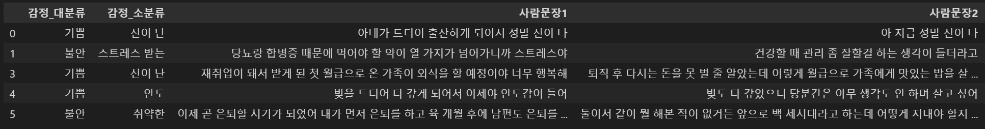
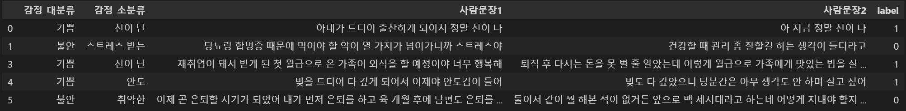
데이터 사이언스 1기 1조
감성분석을 통한 심리안정 챗봇
01
④ 기업의 광고 마케팅 추천
⑤ 지인 추천
진행상황
데이터 전 처리
3) 감정이 애매한 당황 대분류 삭제
4) 감정 대분류에 기초한 라벨링
Notes:
라벨링이 필요한 감정 대분류와 소분류 그리고 감정이 잘 들어난 사람문장1과 사람문장2 만을 추출하여 1차 데이터 가공

Slide 6
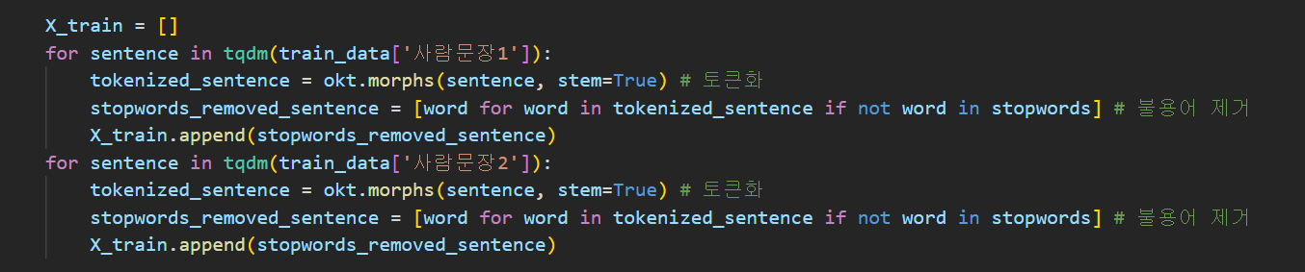
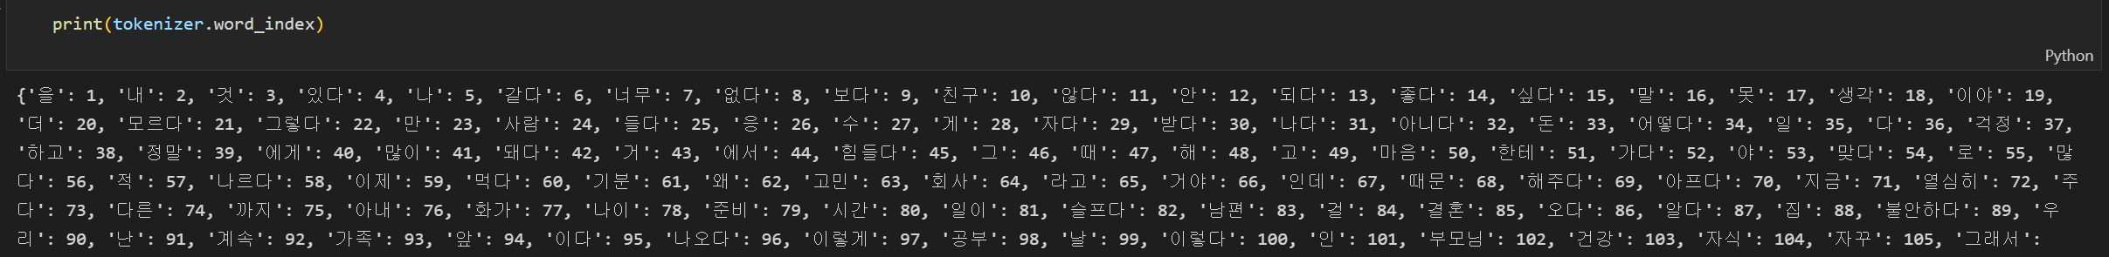
데이터 사이언스 1기 1조
감성분석을 통한 심리안정 챗봇
01
④ 기업의 광고 마케팅 추천
⑤ 지인 추천
진행상황
토큰화
1) 불용어 제거
2) 형태소화 된 단어
Notes:
라벨링이 필요한 감정 대분류와 소분류 그리고 감정이 잘 들어난 사람문장1과 사람문장2 만을 추출하여 1차 데이터 가공

Slide 7
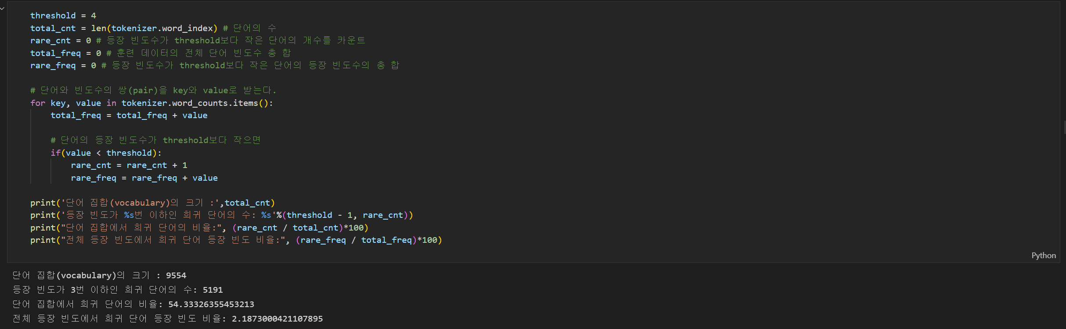
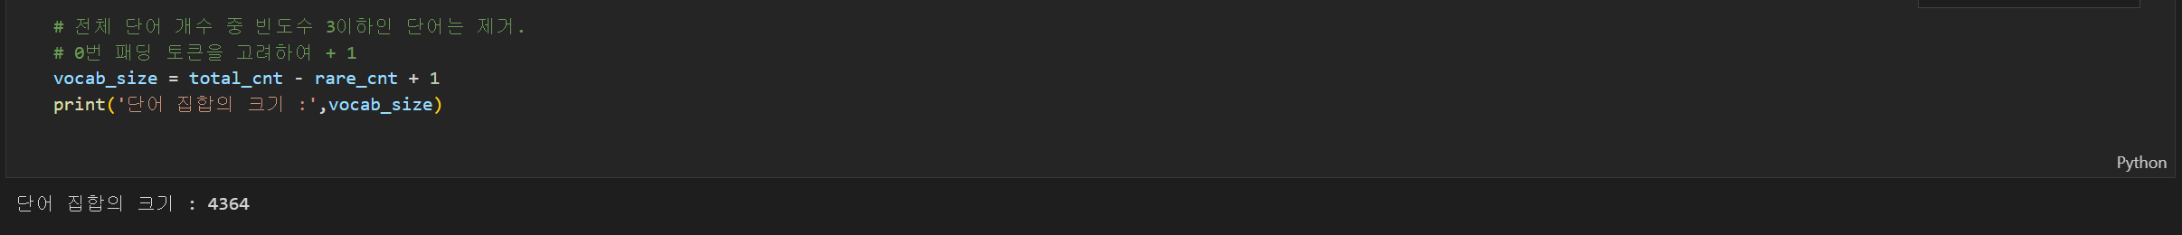
데이터 사이언스 1기 1조
감성분석을 통한 심리안정 챗봇
01
④ 기업의 광고 마케팅 추천
⑤ 지인 추천
진행상황
토큰화
3) 등장 빈도가 적은 단어 배제
Notes:
라벨링이 필요한 감정 대분류와 소분류 그리고 감정이 잘 들어난 사람문장1과 사람문장2 만을 추출하여 1차 데이터 가공

Slide 8
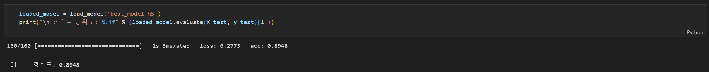
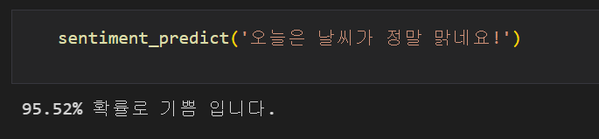
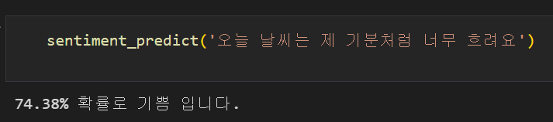
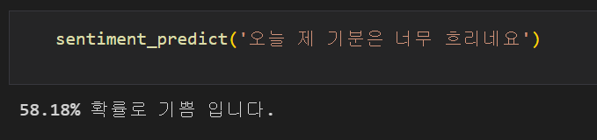
데이터 사이언스 1기 1조
감성분석을 통한 심리안정 챗봇
01
④ 기업의 광고 마케팅 추천
⑤ 지인 추천
진행상황
모델 학습
1) LSTM
1-1) 맞춘 예측
1-2) 틀린 예측
Notes:
라벨링이 필요한 감정 대분류와 소분류 그리고 감정이 잘 들어난 사람문장1과 사람문장2 만을 추출하여 1차 데이터 가공

Slide 9
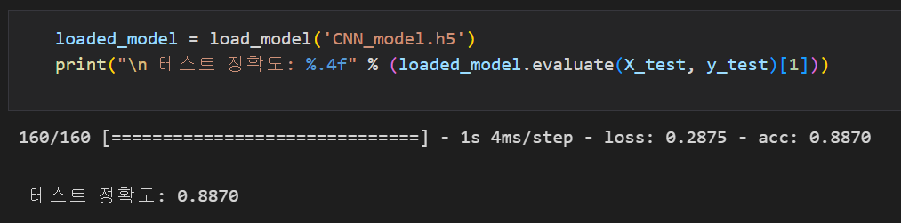
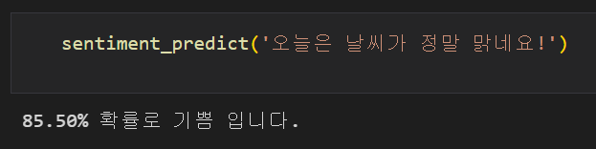
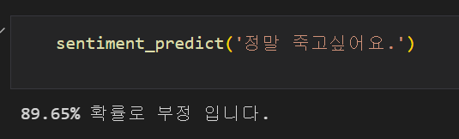
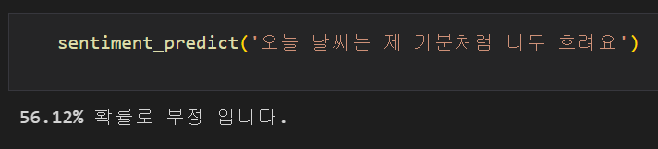
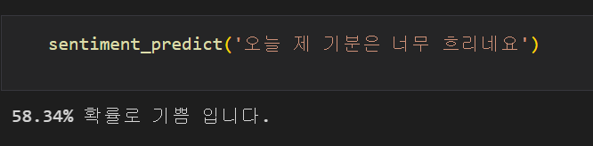
데이터 사이언스 1기 1조
감성분석을 통한 심리안정 챗봇
01
④ 기업의 광고 마케팅 추천
⑤ 지인 추천
진행상황
모델 학습
2) 1D CNN
2-1) 맞춘 예측
2-2) 틀린 예측
Notes:
라벨링이 필요한 감정 대분류와 소분류 그리고 감정이 잘 들어난 사람문장1과 사람문장2 만을 추출하여 1차 데이터 가공

Slide 10
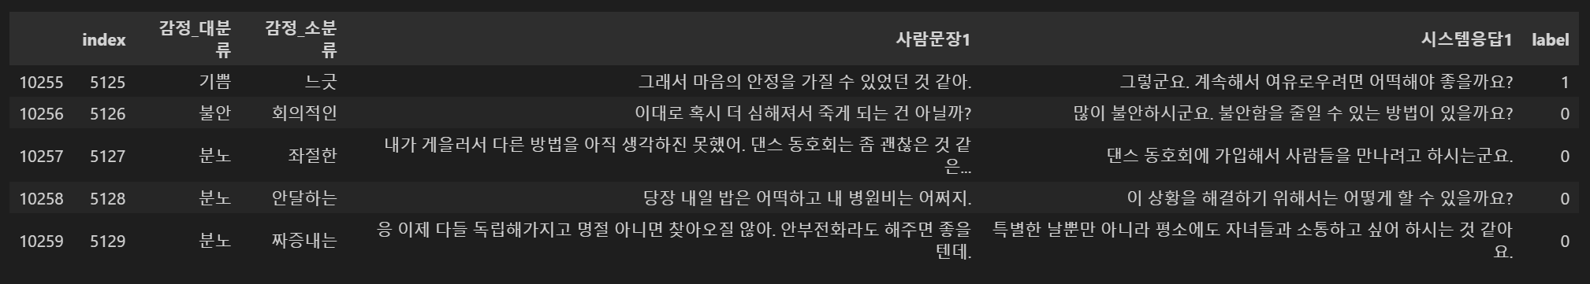
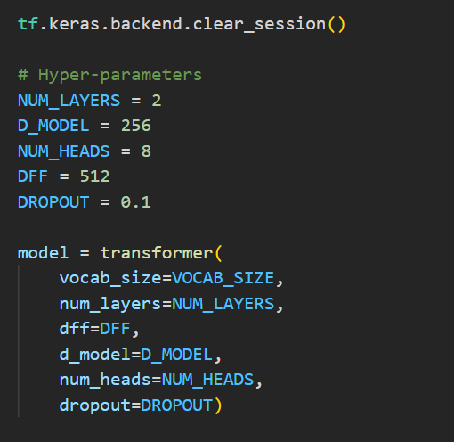
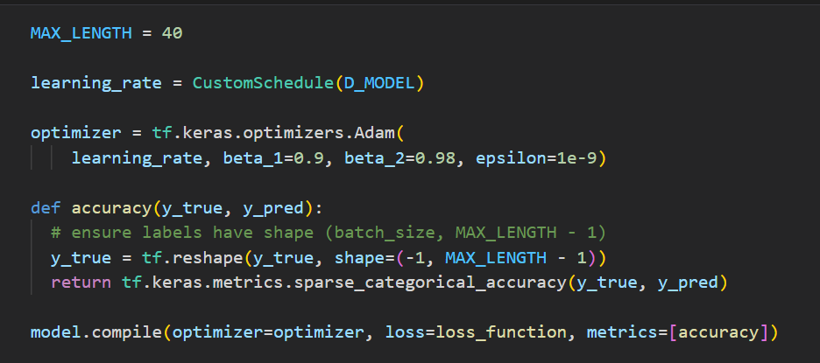
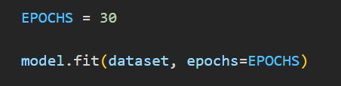
데이터 사이언스 1기 1조
감성분석을 통한 심리안정 챗봇
01
④ 기업의 광고 마케팅 추천
⑤ 지인 추천
진행상황
챗봇
1) 응답이 준비된 데이터
2) 챗봇 모델 transformer 이용
Notes:
라벨링이 필요한 감정 대분류와 소분류 그리고 감정이 잘 들어난 사람문장1과 사람문장2 만을 추출하여 1차 데이터 가공

Slide 11
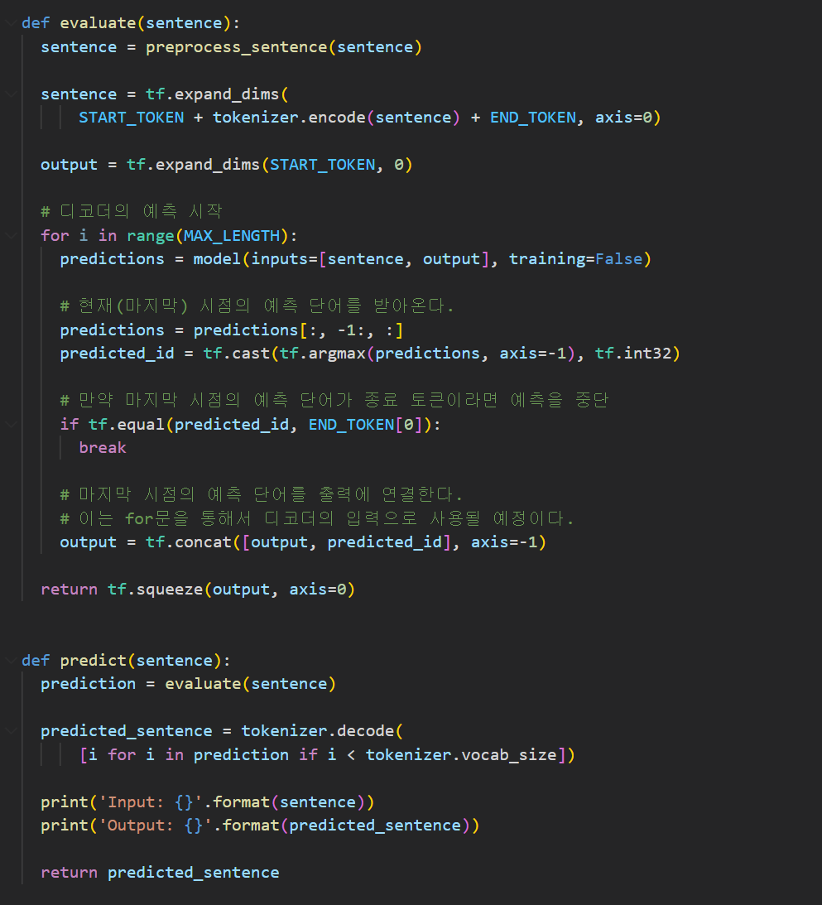
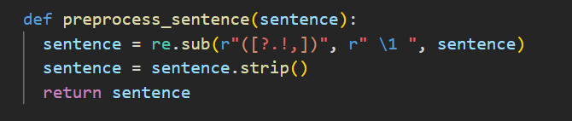
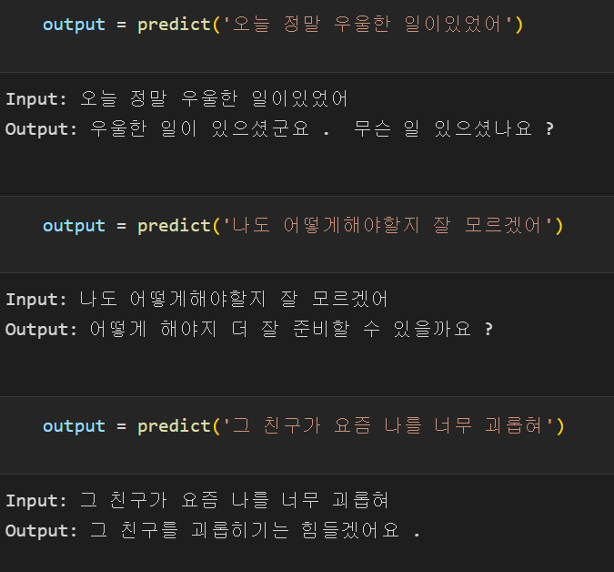
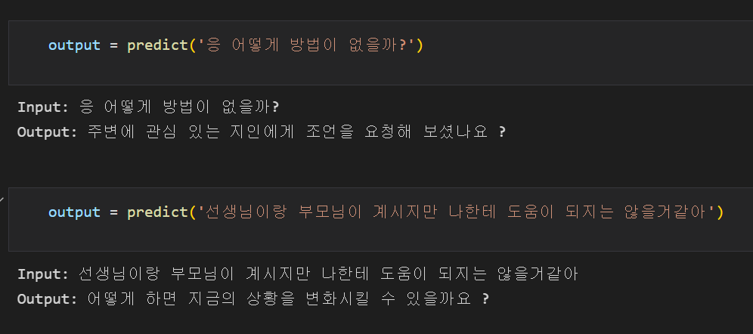
데이터 사이언스 1기 1조
감성분석을 통한 심리안정 챗봇
01
④ 기업의 광고 마케팅 추천
⑤ 지인 추천
진행상황
챗봇
3) 예측단어를 이용한 문장 응답 함수
4) 챗봇 응답
Notes:
라벨링이 필요한 감정 대분류와 소분류 그리고 감정이 잘 들어난 사람문장1과 사람문장2 만을 추출하여 1차 데이터 가공

Slide 12
데이터 사이언스 1기 1조
감성분석을 통한 심리안정 챗봇
02
④ 기업의 광고 마케팅 추천
⑤ 지인 추천
제한사항
제한사항
1) 예측단어를 이용한 문장 응답 함수
Notes:
라벨링이 필요한 감정 대분류와 소분류 그리고 감정이 잘 들어난 사람문장1과 사람문장2 만을 추출하여 1차 데이터 가공

Slide 13
데이터 사이언스 1기 1조
감성분석을 통한 심리안정 챗봇
03
④ 기업의 광고 마케팅 추천
⑤ 지인 추천
추가연구
추가연구
1) 예측단어를 이용한 문장 응답 함수
Notes:
라벨링이 필요한 감정 대분류와 소분류 그리고 감정이 잘 들어난 사람문장1과 사람문장2 만을 추출하여 1차 데이터 가공

Slide 14
Q&A
Notes:
http://minheeblog.tistory.com/category/PPT

Slide 15
THANK
YOU
Notes:
http://minheeblog.tistory.com/category/PPT

